Slide 1
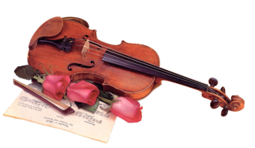
ПРОСТАЯ
ДВУХЧАСТНАЯ ФОРМА
КУПЛЕТНО-ПЕСЕННЫЕ ЖАНРЫ
Автор презентации:
Бейгул Ольга Куприяновна
учитель музыки
ГБОУ «АООШ І-ІІІ ступеней №2» ЛНР
Луганской области
г. Антрацита

Slide 2
ДВУХЧАСТНАЯ ФОРМА
МУЗЫКАЛЬНЫЕ ПРОИЗВЕДЕНИЯ, ПОСТРОЕННЫЕ НА ДВУХ РАЗНЫХ МУЗЫКАЛЬНЫХ ТЕМАХ (ПЕРИОДАХ), ПЕРЕДАЮЩИХ РАЗНЫЕ МЫСЛИ И ЧУВСТВА, НАЗЫВАЮТСЯ ДВУХЧАСТНЫМИ.

Slide 3
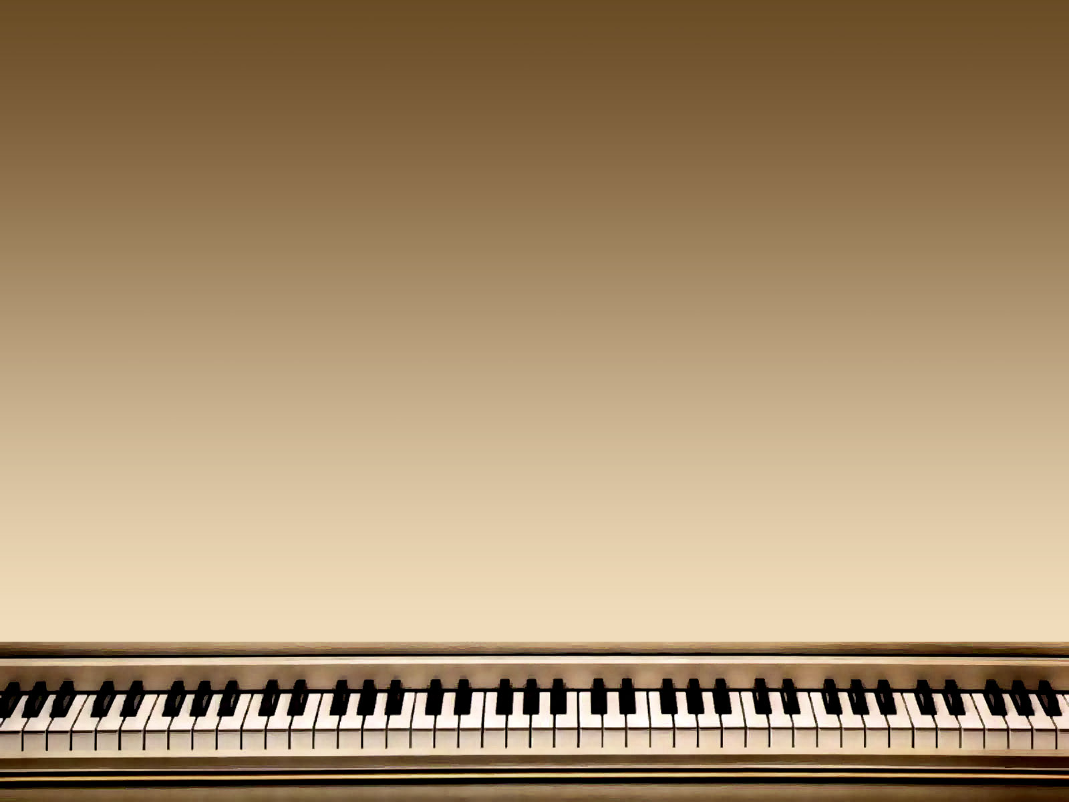

ПЕРИОД -
ЭТО МУЗЫКАЛЬНЫЙ «СТРОИТЕЛЬНЫЙ» МАТЕРИАЛ, ИЗ КОТОРОГО СКЛАДЫВАЮТСЯ БОЛЕЕ СЛОЖНЫЕ ФОРМЫ

Slide 4
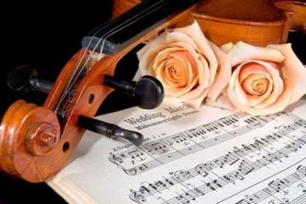
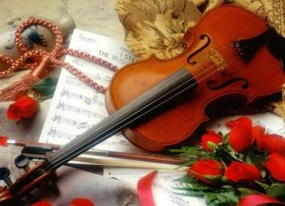
ПРОСТАЯ ДВУХЧАСТНАЯ ФОРМА
ЭТО МУЗЫКАЛЬНАЯ ФОРМА, СОСТОЯЩАЯ ИЗ ДВУХ ЧАСТЕЙ, ПЕРВАЯ ИЗ КОТОРЫХ ЯВЛЯЕТСЯ ПЕРИОДОМ, А ВТОРАЯ НЕ СОДЕРЖИТ ФОРМ БОЛЕЕ СЛОЖНЫХ, ЧЕМ ПЕРИОД.

Slide 5
В ДВУХЧАСТНОМ МУЗЫКАЛЬНОМ ПРОИЗВЕДЕНИИ ДВЕ МУЗЫКАЛЬНЫХ ТЕМЫ, ДВА МУЗЫКАЛЬНЫХ ОБРАЗА, ДВА ПЕРИОДА
В
А

Slide 6
ВИДЫ ДВУХЧАСТНОЙ ФОРМЫ:
ПРОСТАЯ ДВУХЧАСТНАЯ РЕПРИЗНАЯ ФОРМА
ПРОСТАЯ ДВУХЧАСТНАЯ БЕЗРЕПРИЗНАЯ ФОРМА

Slide 7
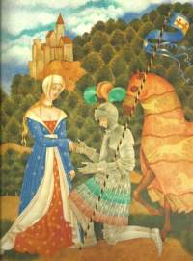
ПРОСТАЯ ДВУХЧАСТНАЯ РЕПРИЗНАЯ ФОРМА:
а
а
b
а
A
B
П. Чайковский.
«Старинная французская песенка».
ДЛЯ ТАКОЙ ФОРМЫ ХАРАКТЕРНО ТО, ЧТО В КОНЦЕ ВТОРОГО ПЕРИОДА ПОВТОРЯЕТСЯ ОДНО ПРЕДЛОЖЕНИЕ ИЗ ПЕРВОГО ПЕРИОДА

Slide 8
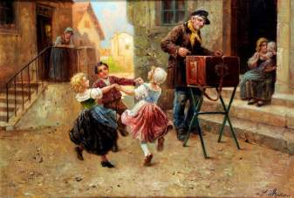
ПРОСТАЯ ДВУХЧАСТНАЯ БЕЗРЕПРИЗНАЯ ФОРМА:
а
а
b
b
A
B
П. И. Чайковский.
«Шарманщик» из цикла «Детский альбом»
ТАКАЯ ФОРМА СОСТОИТ ИЗ ДВУХ РАЗНЫХ ПЕРИОДОВ

Slide 9
А ВЫ ЗАМЕЧАЛИ, ЧТО:
В ПЕСНЯХ ЕСТЬ РАЗДЕЛЫ, ГДЕ СЛОВА ПОВТОРЯЮТСЯ?
КАК НАЗЫВАЕТСЯ ЭТОТ РАЗДЕЛ?
ВЕРНО, ЭТО
ПРИПЕВ !
ТА ЧАСТЬ ПЕСНИ, ГДЕ СЛОВА ИЗМЕНЯЮТСЯ НАЗЫВАЕТСЯ
ЗАПЕВ

Slide 10
ЗАПЕВ + ПРИПЕВ = КУПЛЕТ
КУПЛЕТНАЯ ФОРМА

Slide 11
КУПЛЕТНАЯ ФОРМА
1 ПЕРИОД
ЗАПЕВ
2 ПЕРИОД
ПРИПЕВ

Slide 12
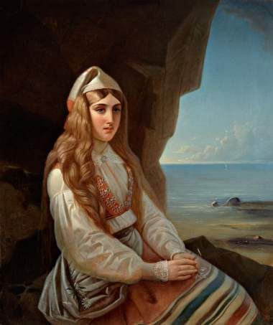
ЙОГАНН БЕХСЕ. «СОЛЬВЕЙГ ЖДЁТ»

Slide 13
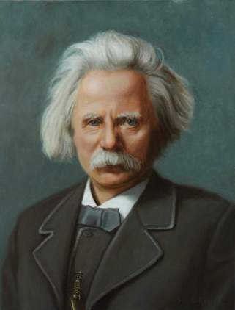
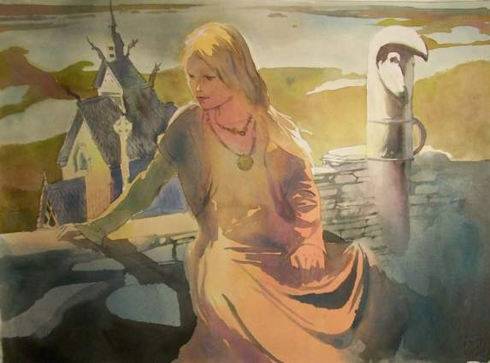
ЭДВАРД ГРИГ. «ПЕСНЯ СОЛЬВЕЙГ» ИЗ СЮИТЫ «ПЕР ГЮНТ»

Slide 14
ВОПРОСЫ
КАКИЕ ЧУВСТВА ВЫЗЫВАЕТ ЭТА ПЕСНЯ?
ВСЕГДА ЛИ НАСТРОЕНИЕ В ПРОИЗВЕДЕНИИ ОДИНАКОВОЕ?
СКОЛЬКО ЧАСТЕЙ В ПРОИЗВЕДЕНИИ?
Как звучала музыка?

Slide 15
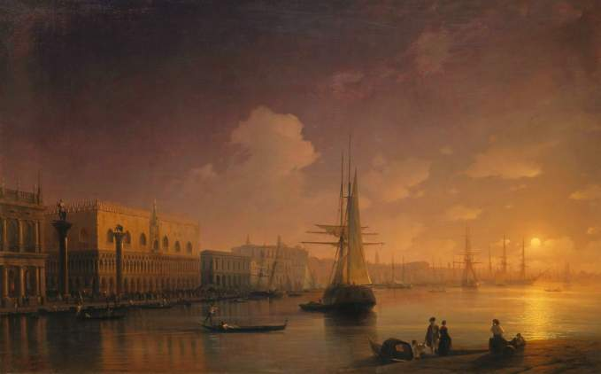
И. АЙВАЗОВСКИЙ
«ВЕНЕЦИАНСКАЯ НОЧЬ»

Slide 16
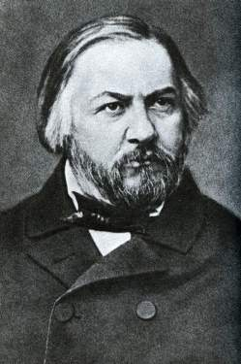
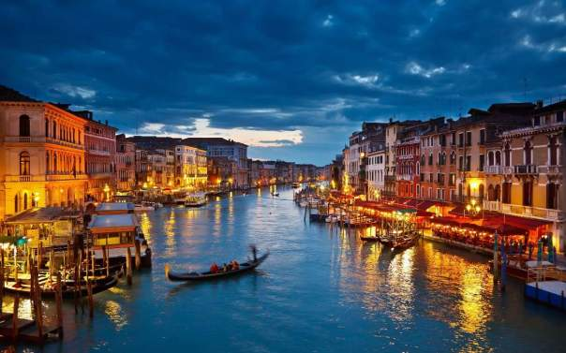
М. И. ГЛИНКА РОМАНС «ВЕНЕЦИАНСКАЯ НОЧЬ»

Slide 17
ВОПРОСЫ
Опишите ваше впечатление о романсе М.И.Глинки.
Какой характер музыки в романсе М.И.Глинки?
Какую картину вы представили, слушая романс?
Как звучала музыка?

Slide 18
ИСТОЧНИКИ ИНФОРМАЦИИ
http://img-fotki.yandex.ru/get/5008/cadi-1986.700/0_8840a_aed006a5_L.jpg
http://anacreation.a.n.pic.centerblog.net/cadre-perso3.png
http://rud.exdat.com/pars_docs/tw_refs/741/740340/740340_html_m7887ecf2.jpg
http://некрополь.укр/images/thumb/a/a3/000-000-109.png/238px-000-000-109.png
http://prostoprikol.com/img/picture/May/25/481adb1efc64bc860f4efe6892cfe5fa/16.jpg
http://muzprosvetitel.ru/starfrpesnia.jpg
https://1.bp.blogspot.com/-qZzvbQWPETY/WSLyVX3P10I/AAAAAAAHDfg/apTC-biCeokL3pmqj3WBEPNZRDfMtjipgCLcB/s1600/MUSICA%2B%2528VIOLIN%2529%2B%252852%2529.png
https://upload.wikimedia.org/wikipedia/commons/thumb/3/30/Michail_Ivanovič_Glinka.jpg/372px-Michail_Ivanovič_Glinka.jpg
http://ayvazovskiy.su/wp-content/uploads/2017/01/f1c3240f-98b6-4e5b-b120-873aca44c86e.jpg
https://mobimg.b-cdn.net/pic/v2/gallery/preview/goroda-lodki-pejzazh-veneciya-25806.jpg
http://williamrorick.com/upload/616313/images/optimize/C86773458C821235.jpg
https://i011.radikal.ru/1303/b8/a325dcda4a08.jpg
https://cs3.livemaster.ru/zhurnalfoto/3/7/b/16052222450637b4da664b86e71545a30e841e43f3cd.jpeg
https://www.proza.ru/pics/2012/06/27/558.jpg
http://economic-definition.com/Images/Forex_Otzovik/280/290/734368014-Povtorenie_perioda_v_muzyke.jpg
http://img-fotki.yandex.ru/get/6721/121447594.589/0_ff6c0_96a5e256_XL.jpg
Вы можете использовать
данное оформление
для создания своих презентаций,
но в своей презентации вы должны указать
автора шаблона:
Бейгул Ольга Куприяновна
учитель музыки ГБОУ «АООШ І-ІІІ ступеней №2» ЛНР
Луганской области г. Антрацит
http://easyen.ru/index/8-28799

